Slide 1
PERILAKU HORMAT PADA ORANG LAIN
Oleh:
Dimas Aris Setiawan (2013053066)
Julida Patimah (2013053070)
Wildah Aprilia Dharma (2013053078)
Yasinta Almaida (2013053072)

Slide 2
PERILAKU HORMAT TERHADAP ORANG LAIN
Arti kata hormat dalam Kamus Besar Bahasa Indonesia (KBBI), yaitu menghargai (takzim, khidmat, sopan).Jadi pengertian dari sikap hormat yaitu sikap saling menghormati atau sikap sopan.
Pengertian hormat pada orang lain mempunyai arti yaitu memilih dan menentukan perbuatan yang tidak menyakiti, mencelakakan, mengotori, menodai, dan merusak orang lain (jasmani dan rohani).

Slide 3
Dalam sikap hormat terdapat prinsip hormat yang artinya dasar utama dalam menanamkan budi pekerti yang luhur. Dalam prinsip hormat terdapat 4 hubungan yaitu:
Sikap hormat kepada Tuhan
Sikap hormat yang berhubungan dengan sesama manusia yang diajarkan
melalui pendidikan “akhlakul karimah”
Sikap hormat kepada diri sendiri
Sikap hormat kepada alam dan lingkungan

Slide 4
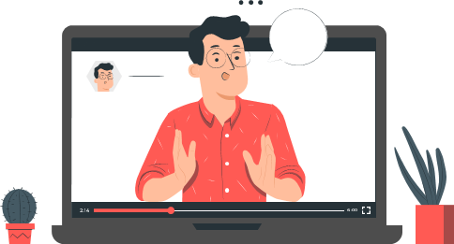
BENTUK-BENTUK PENGHORMATAN TERHADAP ORANG LAIN
Ada beberapa bentuk penghormatan pada orang lain diantaranya:
Menghormati diri sendiri
Mendengarkan dengan sungguh-sungguh
Jangan mengganggu waktu dan keleluasaan pribadi orang lain
Menanggapi gagasan orang lain dengan penuh perhatian
Budayakan berperilaku yang baik

Slide 5

KEPEDULIAN TERHADAP KESEHATAN BERSAMA
Kesehatan merupakan faktor paling penting untuk semua orang dalam
menjalankan aktifitas sehari-hari. Untuk menunjukan rasa kepedulian kepada kesehatan sesama, ada beberapa hal yang dapat kita lakukan misalnya :
Tidak merokok sembarangan
Menjaga kebersihan
Bahaya alkohol
Bahaya narkoba

Slide 6
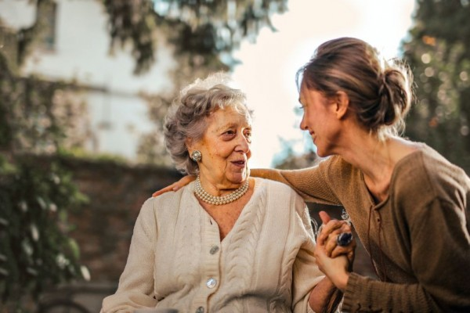
Perilaku Hormat
Menghormati seseorang berarti melayani dengan penuh sopan, memandang tinggi kepadanya dan menghargai kebaikannya. Menghormati sesama manusia mahupun makhluk-makhluknya yang lain. Ini khususnya untuk memelihara hubungan yang baik kerana keberadaan kita di muka bumi ini menuntut kerjasama yang tulus.

Slide 7
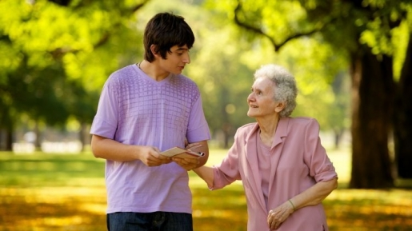
Perilaku Santun
Santun adalah satu kata sederhana yang memiliki banyak makna, berisi nilai-nilai positif yang dicerminkan dalam perilaku dan perbuatan positif.
Perilaku positif lebih dikenal dengan santun yang dapat diimplementasikan pada cara berbicara, cara berpakaian, cara memperlakukan orang lain, cara mengekspresikan diri dimanapun dan kapan pun.

Slide 8
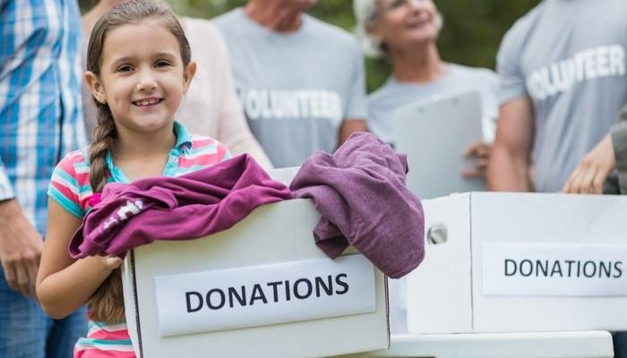
Peduli Sesama
Peduli adalah bagaimana soal kita memperlakukan sesama kita. Menunjukkan kepedulian-kepedulian, bersikap baik hati, mau berbagi, menolong, dan memberi adalah cara-cara kita untuk menunjukkan bahwa kita peduli.

Slide 9
THANKS!
Any questions?

